Slide 1

R·一年级下册
20以内的退位减法
第 6 课时
十几减5、4、3、2

Slide 2
一、复习引入，铺垫基础
1.口算。
15－6=
9
11－6=
5
14－8=
6
15－7=
8
12－7=
5
13－9=
4
17－9=
8
14－7=
7

Slide 3
2.填一填。
3
5
4
9＋（ ）=12
6＋（ ）=11
8＋（ ）=12
5
4
2
7＋（ ）=12
7＋（ ）=11
9＋（ ）=11

Slide 4

二、练习引入,自主探究
4
12－5=
11－4=
7
7
12－4=
11－3=
8
8
12－3=
11－2=
9
9
大家可以用自己喜欢的方法计算。

Slide 5
破十法
12－5=
7
2
10
5
7

Slide 6
想加算减
12－5=
7
7
+ 5 =15

Slide 7
平十法
12－5=
7
2
3
12－2﹦
10
10
10－3﹦
7
7

Slide 8

下面两列算式有什么特点？与之前的减法算式有什么不同？
12－5=
11－4=
7
7
12－4=
11－3=
8
8
12－3=
11－2=
9
9
都是退位减法，但减数分别是5、4、3、2。

Slide 9
比较这两列算式你有什么发现？
12－5=
11－4=
7
7
12－4=
11－3=
8
8
12－3=
11－2=
9
9
竖着观察，从上到下，左右两列的被减数不变，减数逐渐少“1”，差逐渐多“1” ，横着观察，每一行被减数相差“1”，减数也相差“1” ，差不变。

Slide 10
三、适时巩固，强化应用
1.
[教材P16 做一做 第1题]
5＋ =13
4＋ =13
5＋ =11
8
9
6
13－5=
13－4=
11－5=
8
9
6

Slide 11
2.
[教材P16 做一做 第2题]
2
3
4
9
3
4
5
9
4
5
6
9
11
-
=
8
12
-
=
8
13
-
=
8
7
7
7

Slide 12
3.
[教材P16 做一做 第3题]
9
12 – 6 =
6
14 – 5 =
6
13 – 7 =

Slide 13
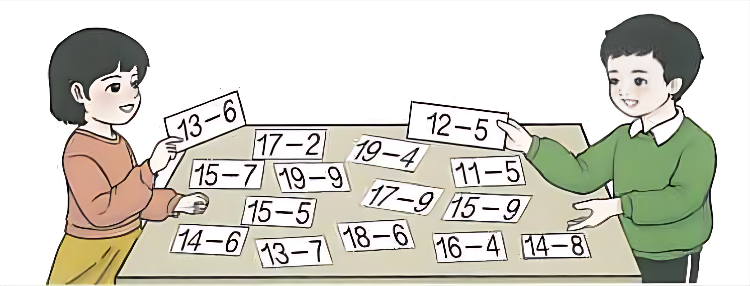
4.找出得数相同的卡片。
[教材P16 数学游戏]

Slide 14
11－5
13－6
13－7
14－6
19－4
6
6
7
7
6
6
8
8
15
15
15－7
17－2
17－9
12－5
15－9
6
8
6
8
15
7
15
8
7
8
18－6
15－5
19－9
16－4
14－8
12
10
10
12
12
6
12
6

Slide 15

得数是6：
11－5
13－7
14－8
15－9
得数是7：
12－5
13－6
你发现了什么？
得数是8：
14－6
15－7
17－9
得数是10：
15－5
19－9
得数是12：
16－4
18－6
两个算式中的被减数相差1，减数也相差1，差相等。
得数是15：
17－2
19－4

Slide 16
四、课堂小结
通过今天的学习，你有哪些收获?

Slide 17
▶作业设计
“状元成才路”系列丛书《创优作业100分 》或《状元作业本》对应课时作业。

